Slide 1
PATOLOGIA CLINICA
Alberto Tommasini

Slide 2
Maschio di 50 anni ritira esito di esami di controllo annuale (che il medico non vorrebbe prescrivergli)
4 asterischi:
- colesterolo 205 mg/dL (v.n. < 190 mg/dL)
- VES 22 (v.n. < 20)
- linfociti 42% (v.n. 20-40%)
- glicemia 104 mg/dL (v.n. < 100 mg/dL)

Slide 3
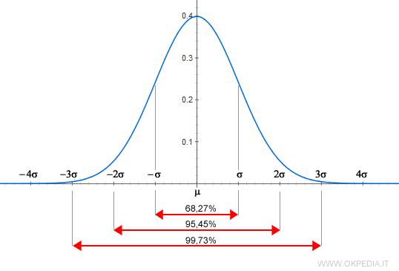
Distribuzione dei valori nella popolazione
Parametri con distribuzione normale o «gaussiana»
-> 95% centrale = normale (emoglobina, immunoglobuline)
Valori patologici
Valori patologici

Slide 4
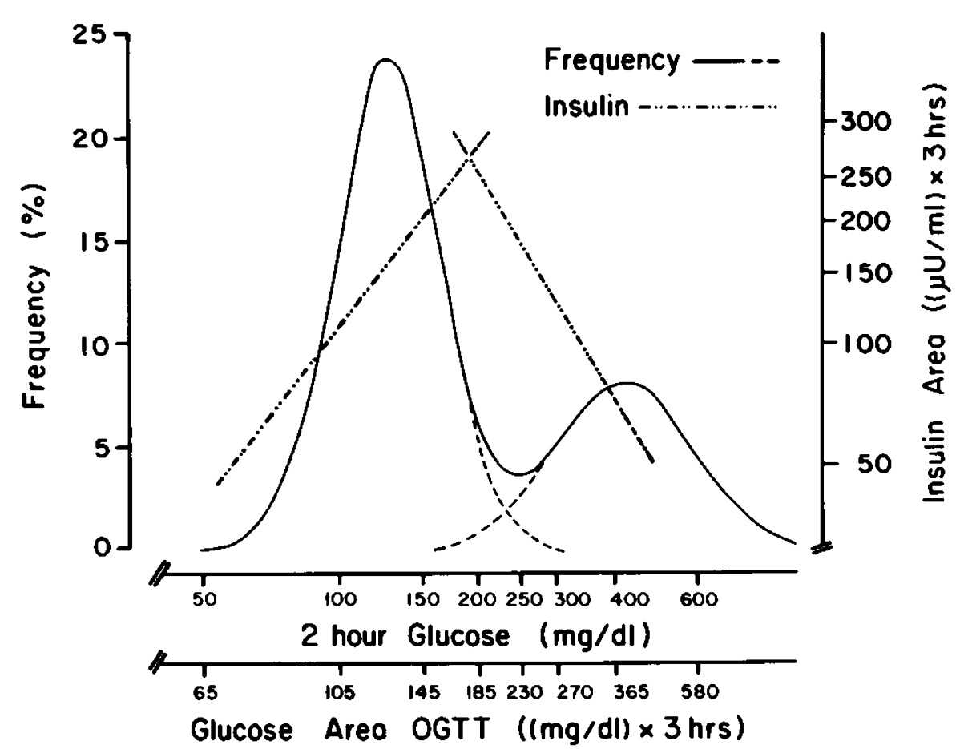
Distribuzione dei valori nella popolazione
Distribuzione bimodale
Tolleranza al glucosio
Lillioja, New Engl J Med 1988

Slide 5
Distribuzione dei valori nella popolazione
Distribuzione asimmetrica -> livelli patologici stabiliti in base a correlazioni cliniche (es, colesterolo, PSA, RDW, VES …)
Valori raccomandati
Valori desiderabili
Spesso si tratta di valori che dipendono dall’adattamento all’ambiente e per questo accettano variazioni maggiori

Slide 6
LA SOGLIA
Per alcuni test di laboratorio la presenza della malattia è associata ad un valore che è al di sopra di una soglia (troponina come marcatore di infarto miocardico, rilevazione delle sostanze di abuso…).
Due popolazioni di individui e i loro risultati di un test particolare.
Tutti gli individui senza malattia hanno un valore basso per il test e tutte le persone con malattia hanno un valore alto del test.
Non vi è sovrapposizione tra i due gruppi.
SOGLIA
VN
VP
NEGATIVI
POSITIVI
Notes:
Per alcuni test di laboratorio la presenza della malattia è associata ad un valore che è al di sopra di una soglia (troponina come marcatore di infarto miocardico, RILEVAZIONE DI SOSTANZE DI ABUSO…).
L’immagine mostra due popolazioni di individui e i loro risultati di un test particolare. Tutti gli individui senza malattia hanno un valore basso per il test e tutte le persone con malattia hanno un valore alto del test. Non vi è sovrapposizione tra i due gruppi.

Slide 7
SOGLIA
VN
VP
NEGATIVI
POSITIVI
Notes:
La situazione che si presenta comunemente è quella in cui c’è sovrapposizione tra i valori degli individui con malattia e quelli senza malattia. Questo significa che la soglia diagnostica necessariamente classifica in maniera impropria alcuni pazienti generando falsi positivi, falsi negativi o entrambi.

Slide 8
Il valore soglia (o intervallo di riferimento) consente di dividere la popolazione dei soggetti con o senza malattia nelle seguenti categorie:
SOGLIA
VN
VP
NEGATIVI
POSITIVI
MALATTIA PRESENTE
MALATTIA ASSENTE
TEST POSITIVO
VERI POSITIVI
Falsi positivi
TEST NEGATIVO
Falsi negativi
VERI NEGATIVI

Slide 9
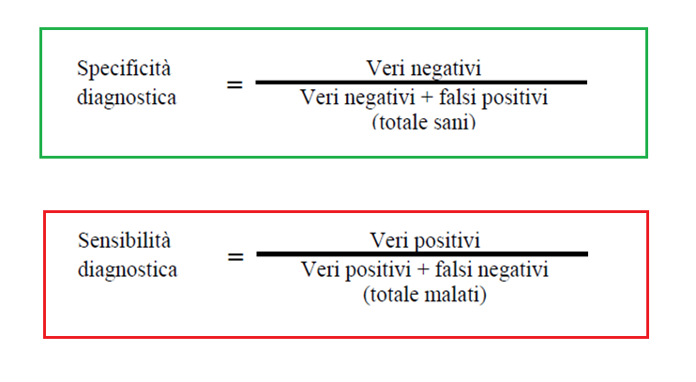
La sensibilità diagnostica è la misura della frequenza della positività di un test in presenza della malattia considerata
La specificità diagnostica è la misura della frequenza della negatività di un test in assenza della malattia considerata.

Slide 10
Specificità
VN
VN + FP
Sensibilità
VP
VP + FN
SOGLIA
FN
FP
VN
VP
NEGATIVI
POSITIVI

Slide 11
Queste due caratteristiche di performance sono ambedue relative allo specifico cut off convenzionalmente scelto in base a
- distribuzione delle due popolazioni
- gravità della condizione da digansticare e presenza di test di secondo livello
SOGLIA
Più specificità (meno falsi positivi)
FP
VN
VP
NEGATIVI
POSITIVI
FN
Meno sensibilità (più falsi negativi)

Slide 12
Queste due caratteristiche di performance sono ambedue relative allo specifico cut off convenzionalmente scelto in base a
- distribuzione delle due popolazioni
- gravità della condizione da digansticare e presenza di test di secondo livello
SOGLIA
Meno specificità (più falsi positivi)
FP
VN
VP
NEGATIVI
POSITIVI
FN
SCREENING
Più sensibilità (meno falsi negativi)

Slide 13
Se applico un test con Sensibilità del 95% e specificità del 90% in uno screening
 | Malati | Sani
Positivi | Vero + | Falso +
Negativi | Falso - | Vero -
Malattia celiaca nella popolazione generale = 1%
 | Malati | Sani
Positivi | 19 | 196
Negativi | 1 | 1784
2000 soggetti screenati
Proporzione di soggetti identificati come positivi che sono davvero malati: 19/(19+196) = 0.089 = 9%

Slide 14
Se applico un test con Sensibilità del 95% e specificità del 90% a un «testing»
 | Malati | Sani
Positivi | Vero + | Falso +
Negativi | Falso - | Vero -
Malattia celiaca: Parenti di soggetti con celiachia
Prevalenza = 10%
 | Malati | Sani
Positivi | 19 | 18
Negativi | 1 | 168
206 soggetti screenati
Proporzione di soggetti identificati come positivi che sono davvero malati: 19/(19+18) = 0.51 = 51%

Slide 15
Valore predittivo positivo = Vpp proporzione dei soggetti con test positivo diagnosticati correttamente
quota attesa veri pos (es. prevalenza del 10% x Sensibilità del 95% = 0.095)
Prevalenza x Sensibilità
Vp =
=0.095/0.176= 54%
Prevalenza x Sensibilità + (1-prevalenza) x (1-specificità)
quota attesa veri pos (0.095)
quota attesa sani (esc. 90% x specificità del 90% = 0.081)
Quanto più una condizione è rara, tanto più la insufficiente specificità del test peserà con l’identificazione di falsi positivi
Vpn = proporzione di soggetti con test negativo che è veramente sana

Slide 16
Tanto più seleziono la popolazione tanto più la prevalenza attesa della condizione sarà elevata, tanto più il valore predittivo positivo sarà elevato.
Gli esami alterati hanno più valore se l’analisi è stata richiesta con un sospetto ben fondato
Se il sospetto è ben posto, la relativa popolazione può essere esposta a maggior rischio di un falso positivo
Tanto più seleziono i test da eseguire tanto meno incorro nella possibilità di alterazioni casuali senza significato clinico
Per I valori distribuiti secondo una gaussiana nella popolazione, il 5% dei soggetti ha per definizione valori fuori norma
Su 20 test eseguiti la probabilità che almeno uno sia fuori norma è molto elevata

Slide 18
L’incertezza in medicina, e in medicina di laboratorio, non può essere annullata, semmai ridotta e soprattutto conosciuta.
E’ auspicabile che ci si avvicini criticamente ai valori numerici considerando le diverse cause che li possono influenzare

Slide 19
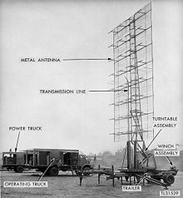

Slide 20
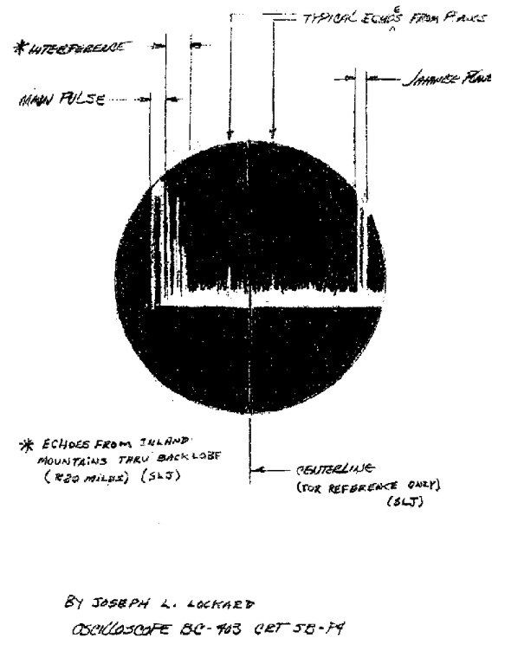
Receiver Operating Characteristic
 | Aereo+ | Aereo-
Segnale + | Vero + | Falso +
Segnale - | Falso - | Vero -

Slide 21
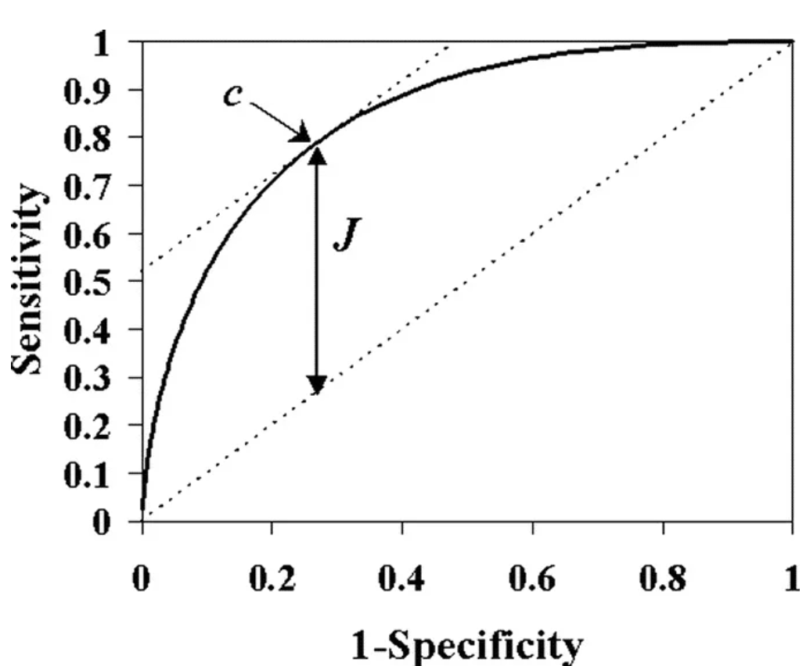
Indice di Youden J = massima distanza tra la curva ROC e la bisettrice (chance line) = maxc {sensibilità(c) + specificità(c) − 1}.
AREA SOTTO LA CURCA = AUC
= 1, discriminazione 100%.
AUC 0.5 volte l’area del grafico, discriminazione nulla.
Valori sopra 0.9 indicano un test altamente accurato.
Frazione di veri positivi
Frazione di falsi positivi
Notes:
ROC
Per ogni valore di misura (possibile cut off) sulle ascisse si pone la “aspecificità”, peggiore sulla destra sulle ordinate si pone la sensibilità (veri positivi)

Slide 22
Indice J è un compromesso matematico
Se è più importante la sensibilità mi sposterò un pò più a sinistra (accetto di fare molti test di secondo livello, ma non voglio perdere nessun potenziale positive)
Se è più importante la specificità mi sposterò più a destra (non è fondamentale identificare tutti, ma quelli che identifico devo essere sicuro)

Slide 23
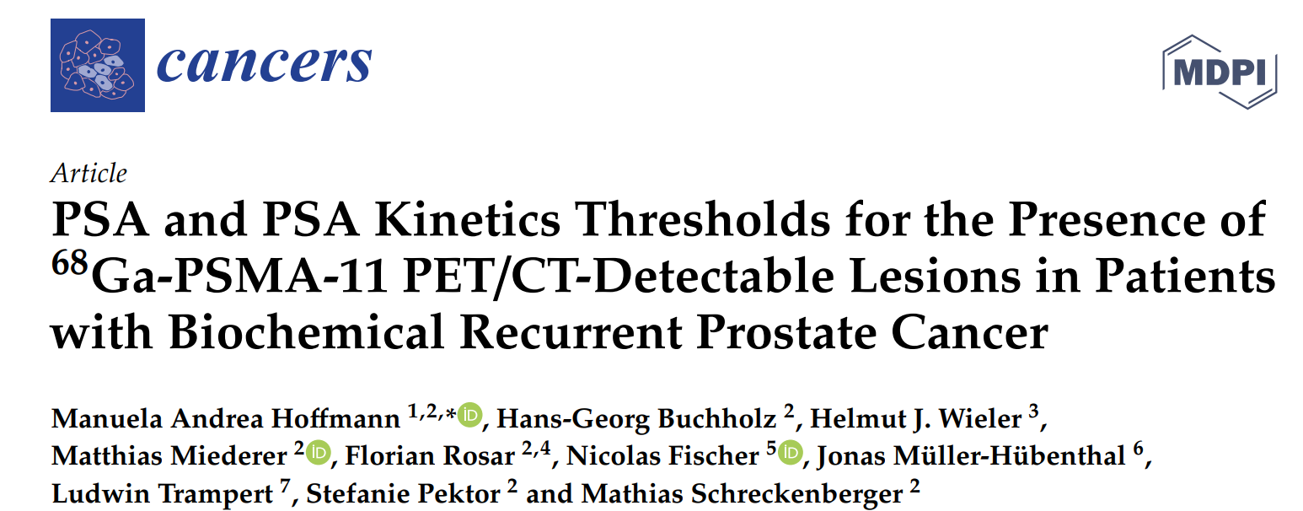
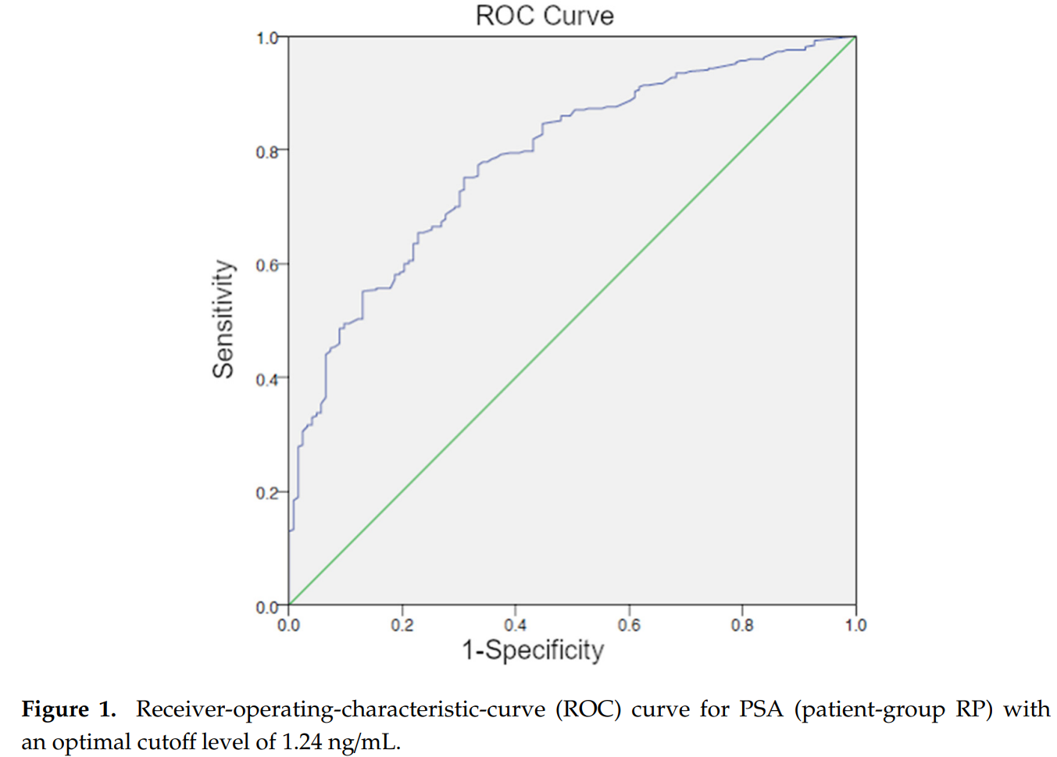

Slide 25
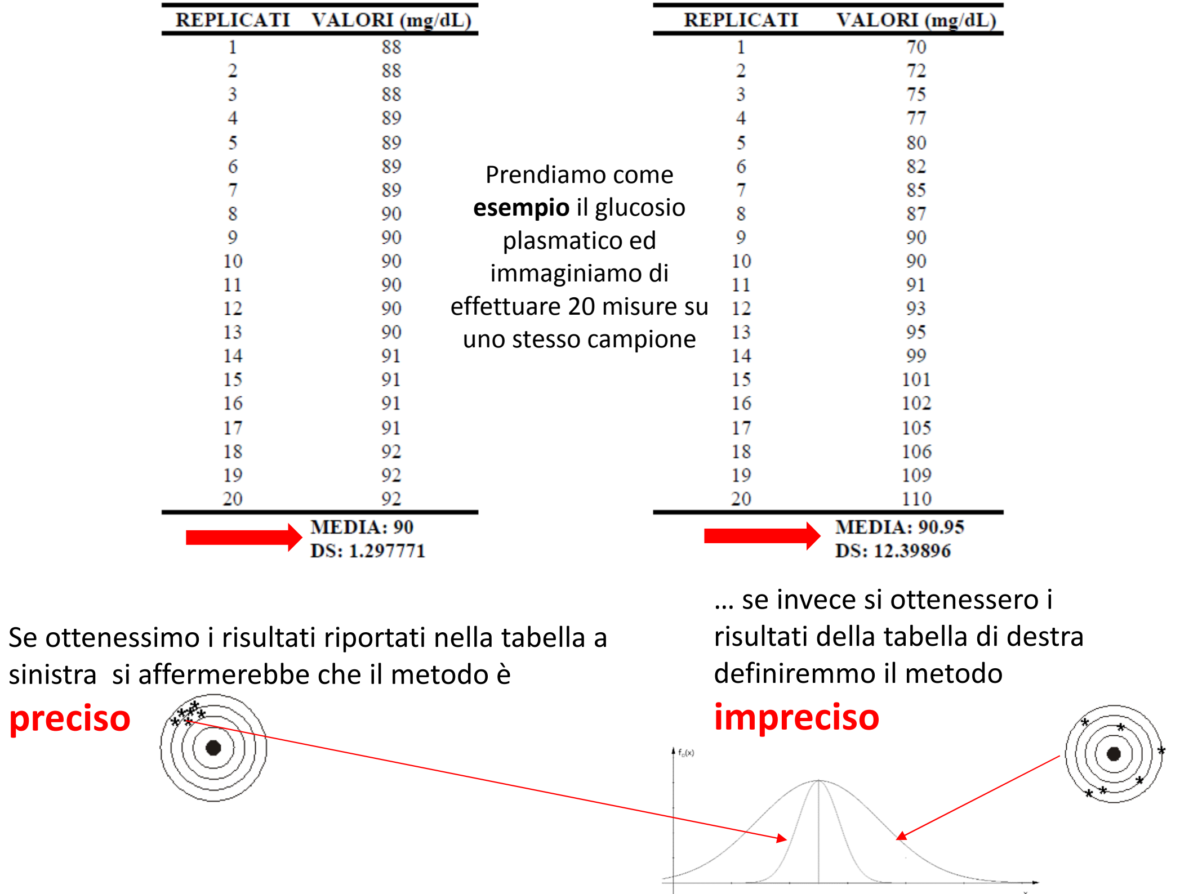

Slide 27
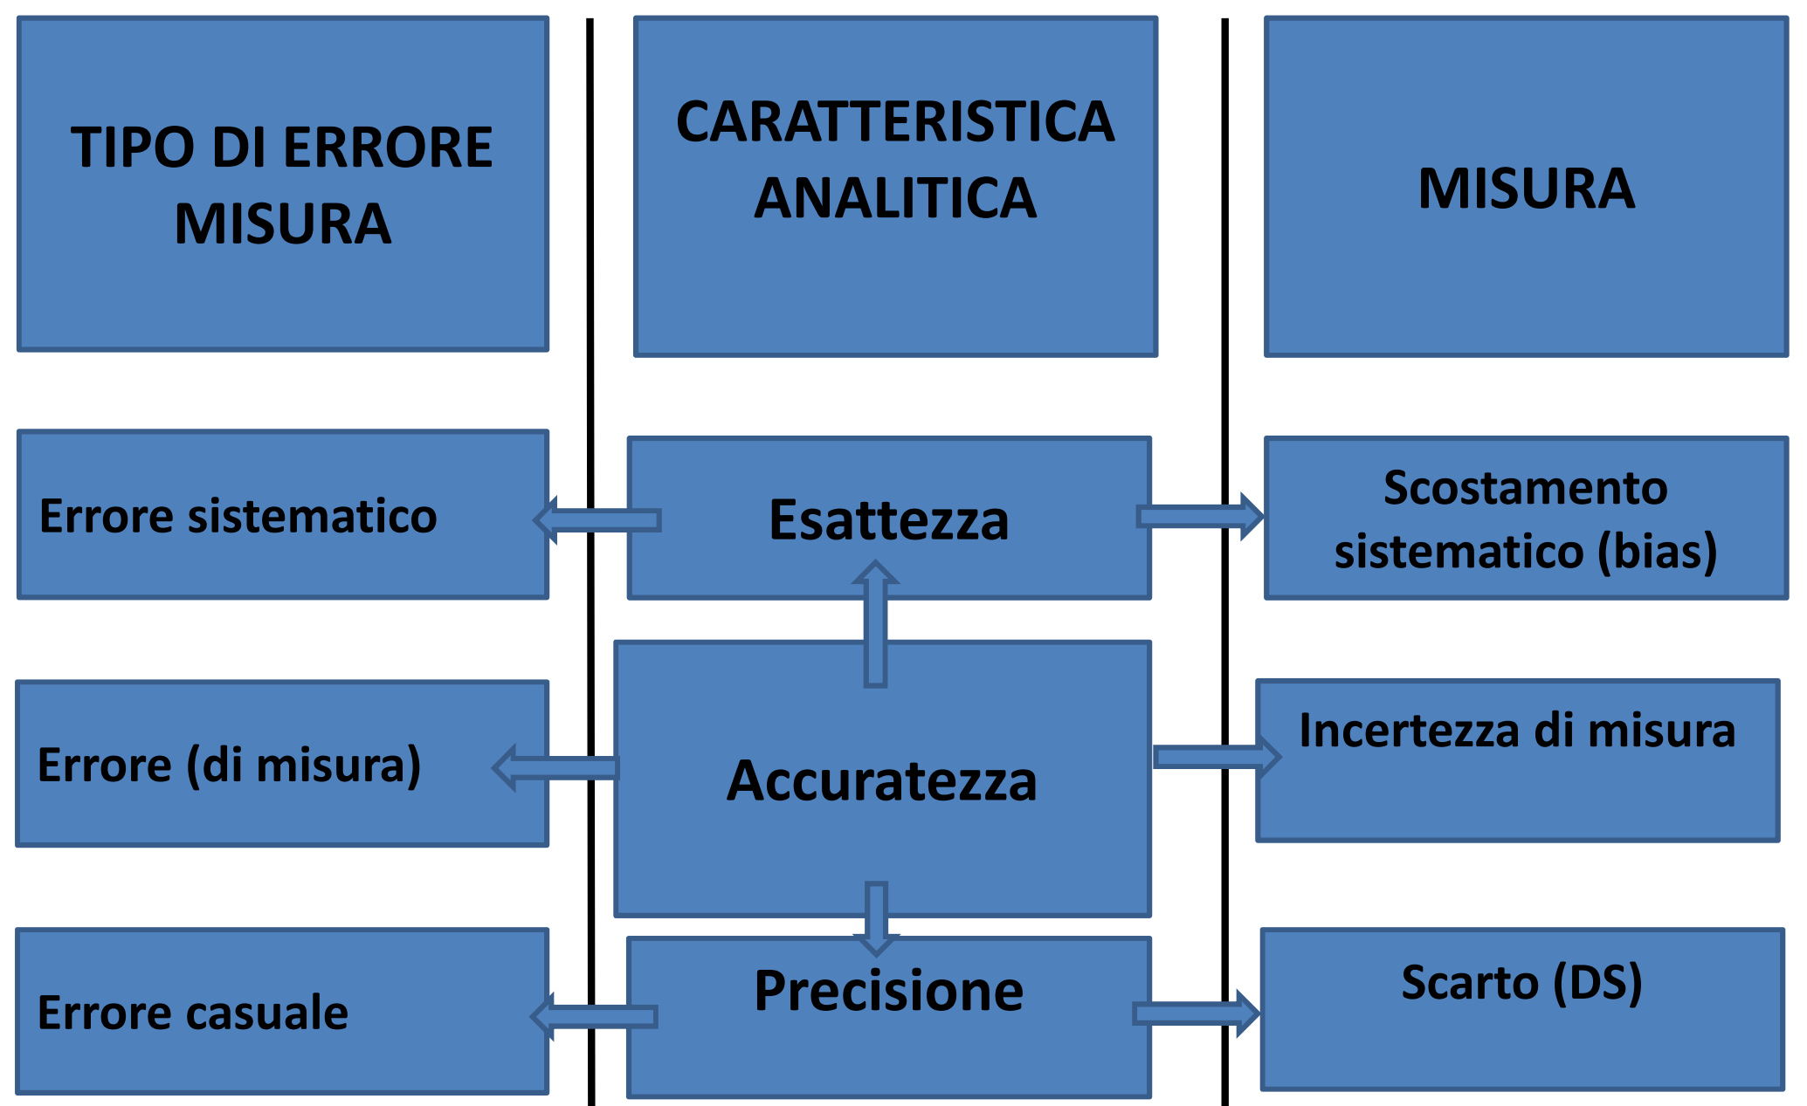

Slide 28
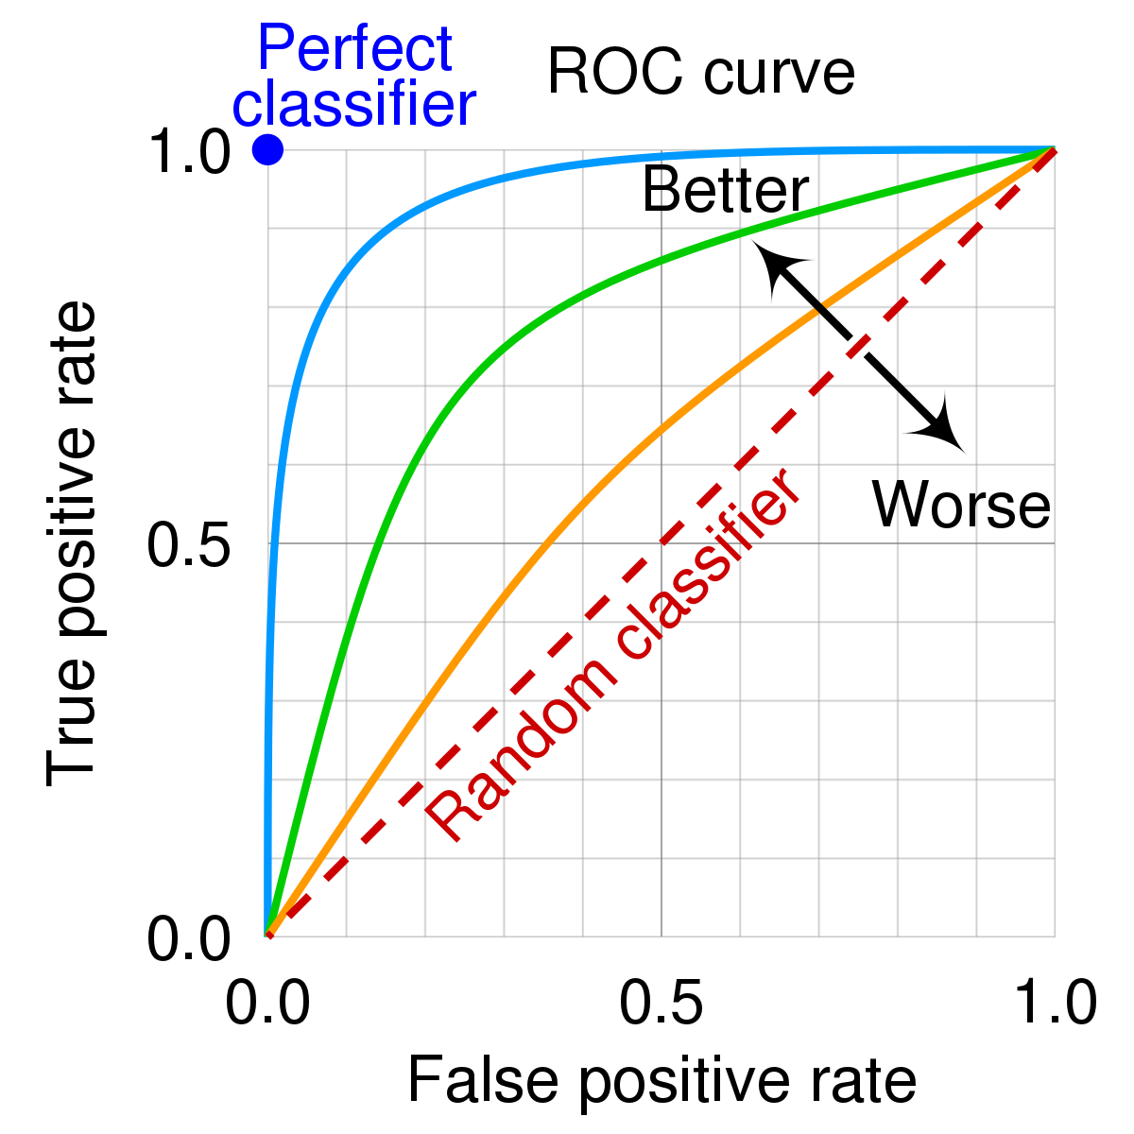
PRECISIONE E ACCURATEZZA
Precisione: ottenere risultati simili in test successivi sullo stesso campione
Accuratezza: ottenere risultati mediamente vicini a quelli reali
Accuratezza proporzionale all’area sotto la curva (AUC) nella curva ROC
AUC > 80-90% = buona accuratezza

Slide 29
FASI DELL’ESAME DI LABORATORIO
Pre-analitica
Preparazione del paziente (digiuno, farmaci etc)
Raccolta del campione (ago, provetta, quantità, etc)
Trasporto al laboratorio (temperatura, tempo ..)
Analitica
Uso non corretto della strumentazione Uso di reagenti scaduti
Post-analitica
Generazione e trasferimento del risultato
Attribuzione corretta dell’esame al paziente Interpretazione del dato nel contesto clinico

Slide 30
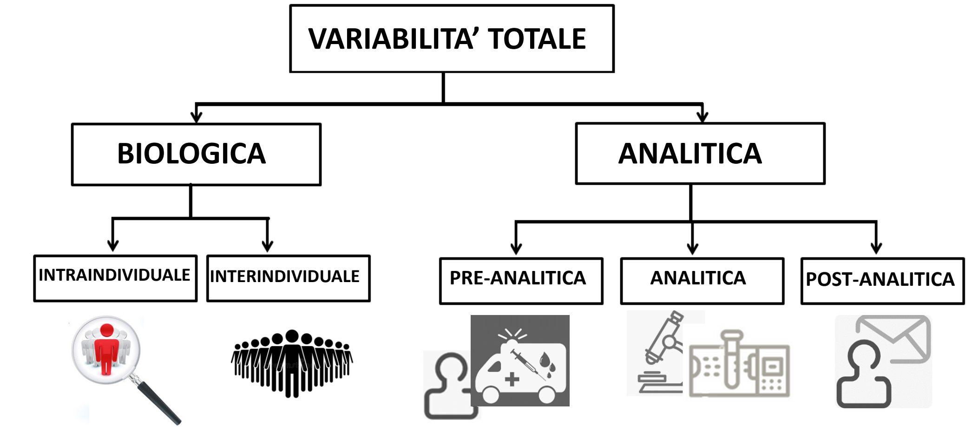

Slide 31
ALGORITMI (O TEST REFLEX)
Esami da eseguire in caso di anomalie in esami base (di screening)

Slide 32
VARIABILI PRE-ANALITICHE CHE INFLUENZA I TEST DI LABORATORIO
Età
Sesso
Massa corporea
Altezza
Dieta
Postura
Tipo di prelievo (venoso, arterioso, capillare)
Farmaci, interazioni tra farmaci e con reattivi di laboratorio

Slide 34
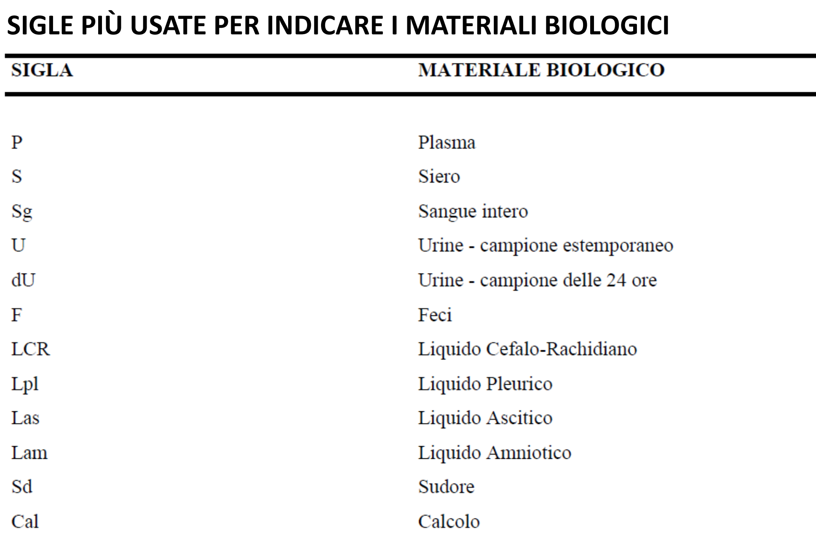

Slide 35
La P che precede il nome dell'analita (=Proteine Totali) sta per Plasma ed indica il materiale biologico nel quale viene dosato l'analita.
Il valore 7.2 indica la quantità di proteine dosate nel campione (risultato),
g/dL è l'unità di misura
6.5 – 7.9 sono i valori di riferimento
(Colorimetrico) è il metodo di laboratorio mediante il quale viene eseguito l'esame.

Slide 36
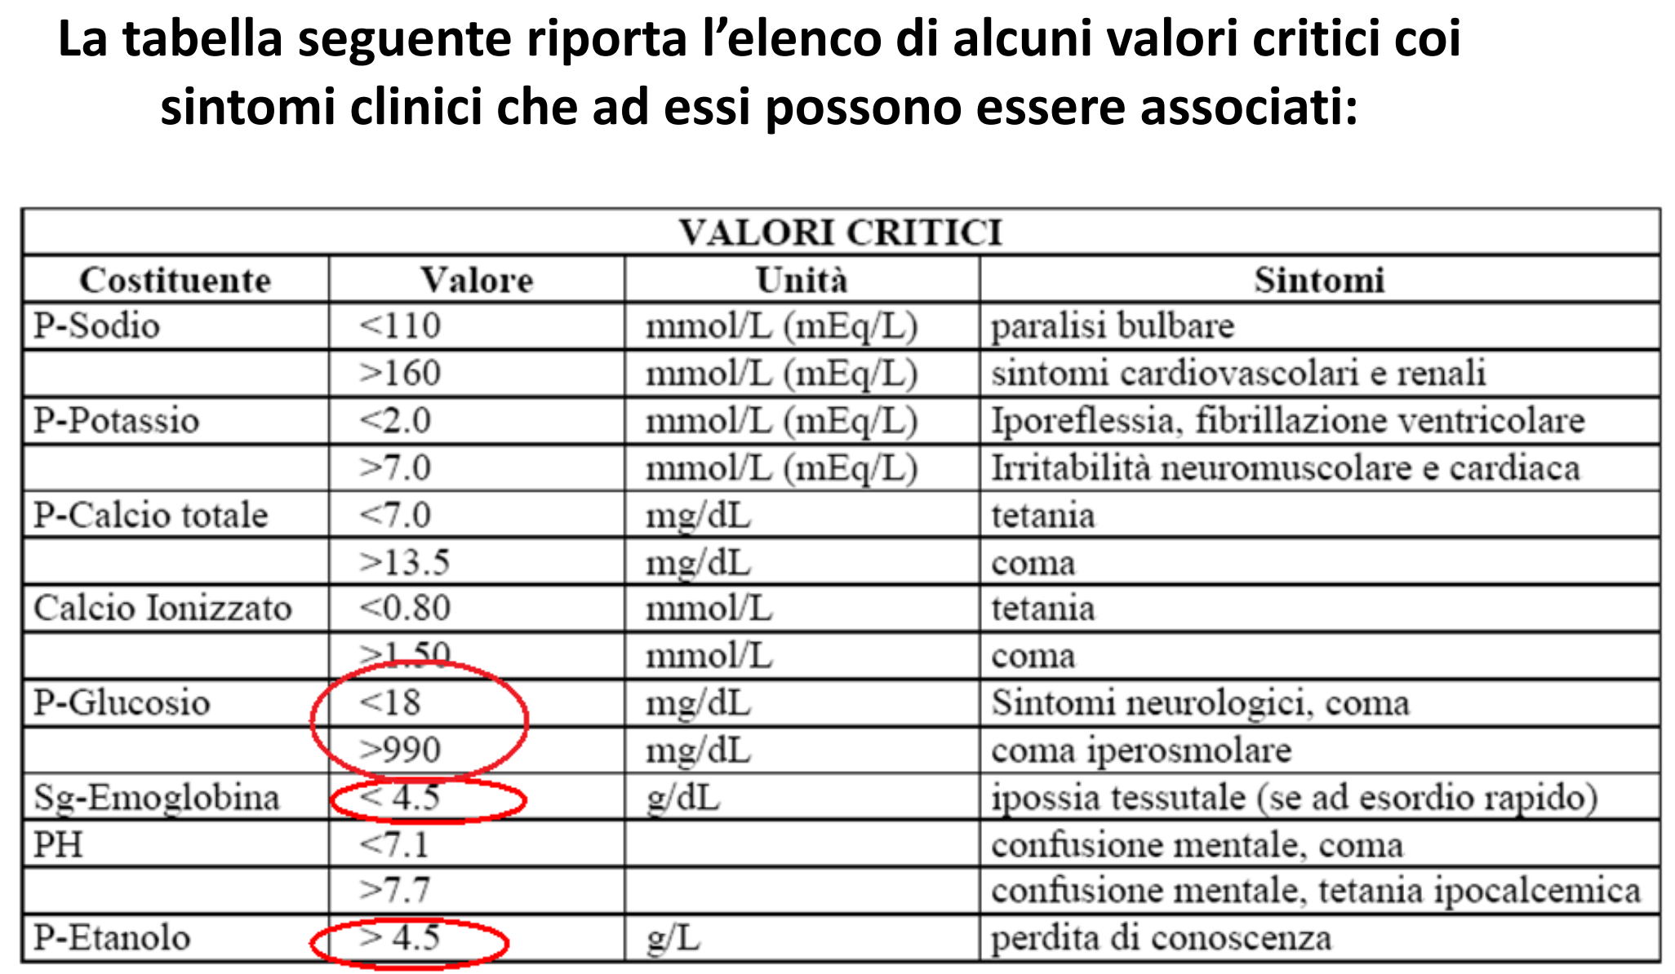

Slide 37
ESAMI DEL SANGUE
Sangue intero, siero plasma

Slide 38
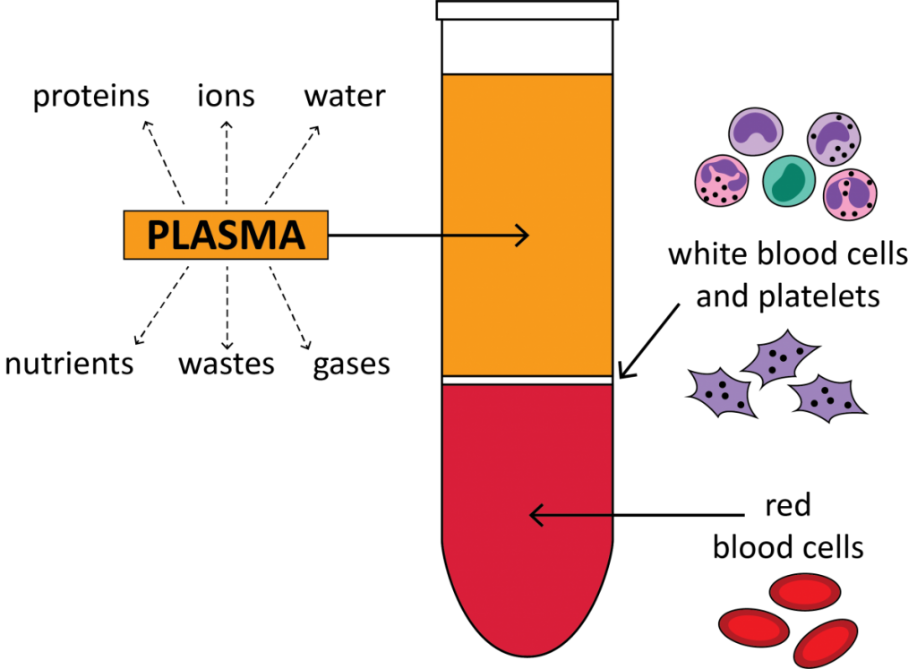
https://capp.dk/blog/blood-separation/

Slide 40
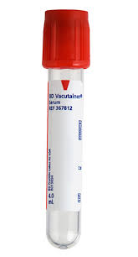
Provette con attivatore della coagulazione: SIERO
Rosso | Silice micronizzata attivatore della coagulazione | Inversioni: 5 - 6 Conservazione del siero: ≤ 8h:22 °C; > 8h ≤ 48h:4 °C; > 48h: - 20 °C Tempo centrifugazione: 1 - 2h dal prelievo Centrifugazione: ≤ 1300 g x 10 min a 25 °C Aliquote entro 2h dalla formazione del coagulo
Arancio | Trombina | Inversioni: 5-10 Conservazione siero: ≤ 8h:22 °C; > 8h ≤ 48h:4°C; > 48h: - 20 °C Tempo centrifugazione: 5’ -2h dal prelievo Centrifugazione: ≤ 1300g x 10 min a 25 °C
Provette per campioni ematici: tipologie e ordine di riempimento (nurse24.it)

Slide 41
Provette con separatore di plasma integrato: PLASMA
Verde chiaro | Gel acrilico Eparina di litio | Inversioni: 8 - 10 Conservazione RT< 24h Tempo centrifugazione: 0 - 2h dal prelievo Centrifugazione: 1300 g - 2000 g x 10’ a 25 °C

Slide 42
Provette con EDTA: SANGUE
Lilla | EDTA di-potassico o tri-potassico | Numero di inversioni: 8 - 10 volte Conservazione del campione: temperatura ambiente Centrifugazione: ≤ 1300 g x 10 min.
Gruppo sanguigno
VES
DNA

Slide 43
Provette sodio citrato: PLASMA
Azzurro | Sodio citrato tamponato | Inversioni: 3 - 4 Conservazione: RT< 2h Tempo centrifugazione: 0 - Variabile Centrifugazione: 2000 g - 2500 g; 15 – 20’ in grado di assicurare un plasma povero di piastrine (<10.000 PLT/µl)
coagulazione

Slide 44
Provette con eparina, centrifugate: PLASMA o SANGUE
Verde | Eparina di sodio Eparina di litio | Inversioni: 8 - 10 Conservazione ≤ 8h a 22 °C; > 8h ≤ 48h a 4 °C; > 48h a -20 °C Tempo centrifugazione: 0 – 2h Centrifugazione: ≤ 1300 g x 10’ Aliquote entro 2h dal prelievo
Immunocitometria

Slide 45
Provette con antiglicolitico: PLASMA
Grigio | Sodio floruro EDTA | Inversioni: 8 - 10 Conservazione: a 25 °C entro le 24h; tra 2 e 8 °C entro le 48h Tempo centrifugazione: 0 - Centrifugazione: 1300 g x 10’
 | Sodio Fluoruro Potassio Ossalato | Inversioni: 8 - 10 Conservazione: determinazione del glucosio entro le 72h dal prelievo Tempo centrifugazione: 0 - Centrifugazione: 1300 g x 10’
 | Monoiodoacetato di Litio Eparina di Litio | Inversioni: 5 - 6 Tempo centrifugazione: 0 - Centrifugazione: 1300 g x 10’ Conservazione: <24h a 25 °C, < 48h tra 2 e 8 °C

Slide 46
Provette per elementi in tracce e monitoraggio farmaci
Blu | Nessuno | Inversioni: 8 - 10 Conservazione: RT Tempo centrifugazione: 0 – 2h Centrifugazione: ≤ 1300 g x 10’
 | EDTA di potassico Eparina di Sodio | Inversioni: 8 - 10 Conservazione: determinazione del glucosio entro le 72h dal prelievo Tempo minimo prima della centrifugazione: nessuno Centrifugazione: 1300 g x 10’
Elementi in tracce

Slide 47
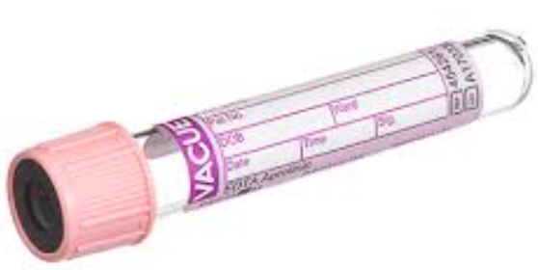
Provette con aprotinina: PLASMA
Rosa | EDTA tri-potassico Aprotinina | Inversioni: 8 - 10 Conservazione: senza centrifugazione, né decantazione: la durata dipendente dal substrato da dosare Centrifugazione: condizioni variabili secondo le analisi
determinazione di ormoni polipeptidici ed enzimi labili

Slide 48
Provette con sodio citrato tamponato per VES: SANGUE INTERO
Nero | Sodio citrato tamponato | Inversioni: 6 - 8 Conservazione: la determinazione della VES entro le 4 h a RT

Slide 49
L'ordine corretto di estrazione delle provette
L’ordine corretto di estrazione delle provette è il seguente:
Provetta o flacone per emocoltura
Provetta con citrato di sodio
Provette per siero, comprese quelle con attivatore di coaguli e gel
Provetta con eparina con o senza gel
Provetta con EDTA con o senza gel separatore
Provetta con inibitore glicolitico di fluoruro di sodio/ossalato di potassio

Slide 50
Analiti: che ammettono minimi sforamenti: es. elettroliti, Ca, Na con alto coefficiente di intervariabilità: es. creatinina (età, sesso, massa muscolare)
Differenza critica: dipende dalla variabilità intraindividuale (stesso soggetto in diversi momenti) e dalla variabilità interindividuale.

